Slide 1
DOM&BOM
Mark Junjie Li
Copyright © Terry Felke-Morris

Slide 2
Outline
JavaScript常用对象
HTML DOM
BOM

Slide 3
1 Javascript常用对象
JavaScript的对象类型（分为4类）：
本地对象（native object），本身提供的类型，如Math等，这种对象无需具体定义，直接就可以通过名称引用它们的属性和方法，如Math.Random()；
内建对象（built-in object），如Array, String等。这些对象独立于宿主环境，在JavaScript程序中由程序员定义具体对象，并可以通过对象名来使用；
宿主对象（host object）是被浏览器支持的, 目的是为了能和被浏览的文档乃至浏览器环境交互，如document, window 和 frames等；
自定义对象，是程序员基于需要自己定义的对象类型。

Slide 4
1.1 Array
数组对象用来在单独的变量名中存储一系列的值。通过声明一个数组，将相关的数据存入数组，使用循环等结构对数组中的每个元素进行操作(使用循环体的语句体)。
  定义数组并直接初始化数组元素
    var course = new Array ("C++程序设计","HTML开发基础","数据库原理","计算机网络");
    var course = ["C++程序设计","HTML开发基础","数据库原理","计算机网络"];
  先定义数组，后初始化数组元素
    var course = new Array();
    course[0] = "C++程序设计";
    course[1] = "HTML开发基础";
    course[2] = "数据库原理";
    course[3] = "计算机网络";

Slide 5
1.1 Array
  访问/修改数组元素
    数组的下标从0开始，到数组的长度-1为止。
    如访问第一个元素的代码可以这样写：var cn = course[0];
    数组下标可以用变量替代，但变更的取值范围必须符合数组下标的边界，否则返回undefined 。例如：var i = 3;var cn = course[i];
    可以用再赋值的方式来修改数组对应位置的元素，如： var course[2] = "J2EE基础";

Slide 6
1.1 Array
使用数组对象的属性和方法
  length：数组对象长度；
  join(separator)：把数组各个项用某个字符(串)连接起来，但并不修改原来的数组，默认用逗号分隔。
  例如：
    var cn=course.join('-'); //短横线作为分隔符
    Cn的值为“Java程序设计-HTML开发基础-数据库原理-计算机网络”。
  pop()：删除并返回数组的最后一个元素。
  例如var cn=course.pop();
    则变量cn获得的值是“计算机网络”。

Slide 7
1.1 Array
  push(newelement1,.,newelementX)：可向数组的末尾添加一个或多个元素，并返回新的长度。
  例如：var length=course.push("软件工程","人工智能");
    则变量length获得的值6。
  shift()：用于把数组的第一个元素从其中删除，并返回第一个元素的值。
  var ss=course1.shift();
  unshift(newelement1,newelement2,....,newelementX)： 向数组的开头添加一个或更多元素，并返回新的长度。
  var s= course2.unshift(“大学语文”)；s=5
  其它方法:sort()、reverse()、toString()等。

Slide 8
1.1 Array-案例
<!-- edu_14_1_1.html -->
<script type="text/javascript">
var course1 = new Array ("C++程序设计","HTML开发基础","数据库原理","计算机网络");
var course2 = ["C++程序设计","HTML开发基础","数据库原理","计算机网络"];
document.write("数组中的元素：<br>");
//访问数组中的元素
for (var i=0;i<=course1.length-1;i++ )
{
document.write(i+"-"+course1[i]+"&nbsp;&nbsp;");
}
document.write("<br><br>");
//join方法的使用
document.write(course2.join("-")+"<br>");//"-"分隔
document.write(course2.join("+")+"<br>");//"+"分隔
document.write(course2.join()+"<br>"); //默认
//pop,push方法的使用
document.write("<br>删除数组最后元素是"+course2.pop());

Slide 9
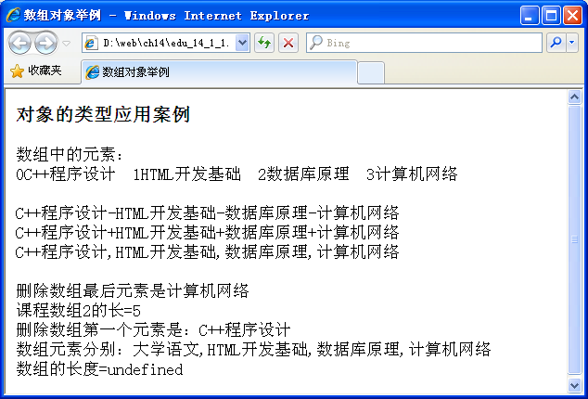
1.1 Array-案例
var s=course2.push("大学物理","高等数学");
document.write("<br>课程数组2的长="+s);
var course1 = new Array ("C++程序设计","HTML开发基础","数据库原理","计算机网络");
//shift,unshift方法的使用
var ss=course1.shift();
document.write("<br>删除数组第一个元素是："+ss);
//在数组开始处插入新元素
var s=course1.unshift("大学语文");//在IE中显示undefined
alert(course1.unshift("asfasf"));
document.write("<br>数组元素分别："+course1+"<br>数组的长度="+s); //在IE中用course1.length代替
</script>

Slide 10
1.2 Date
在 Web 应用中，经常碰到需要处理时间和日期的情况。JavaScript 脚本内置了核心对象Date，该对象可以表示从毫秒到年的所有时间和日期，并提供了一系列操作时间和日期的方法。
生成日期对象
  var MyDate = new Date();
  var MyDate = new Date(milliseconds);
  var MyDate = new Date(string);
  var MyDate = new Date(year,month,day,hours,minutes,seconds,milliseconds);
  应用举例
  var birthday = new Date(“December 17, 1991 03:24:00”); birthday = new Date(1991,11,17);

Slide 11
1.2 Date-提取日期字段方法
方法名 | 说明
getDate() | 从Date对象返回一个月中的某一天(1～31)。
getDay() | 从Date对象返回一周中的某一天(0～6)。
getMonth() | 从Date对象返回月份(0～11)。
getFullYear() | 从Date对象以四位数字返回年份。
getHours() | 返回Date对象的小时(0～23)。
getMinutes() | 返回Date对象的分钟(0～ 59)。
getSeconds() | 返回Date对象的秒数(0～ 59)。
getMilliseconds() | 返回Date对象的毫秒(0～999)。
getTime() | 返回至今的毫秒数。

Slide 12
1.2 Date-日期转换与调整
将日期转化为字符串较
  today.toString():把Date对象转换为字符串
  today.toLocaleString():转换为本地时间串
  today.toDateString();//日期部分转为字符串
  today.toTimeString();//时间部分转为字符串
调整日期对象的日期和时间
  var today = new Date();
  today.setDate(today.getDate()+5); //将日期调整到5天以后，如果碰到跨年月，自动调整
  today.setFullYear(2007,10,1); //调整today对象到2007-10-1，月和日期参数可以省略

Slide 13
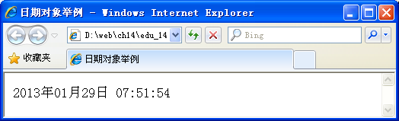
1.2 Date-案例
<!-- edu_14_1_2.html -->
<html >
<head>
<title>日期对象举例</title>
</head>
<body >
<script type="text/javascript">
var now = new Date();
var y = now.getFullYear();
var m = now.getMonth()+1;
var d = now.getDate();
var h = now.getHours();
var mi = now.getMinutes();
var s = now.getSeconds();
if(m<10){m=“0”+m} //处理成两位表示
if(d<10){d="0"+d}
if(h<10){h="0"+h}
if(mi<10){mi="0"+mi;}
if(s<10){s="0"+s;}
var str = y+"年"+m+"月"+d+"日 "+h+":"+mi+":"+s;
document.write(str);
</script>
</body>
</html>

Slide 14
1.3 Math
Math 对象提供多种算术常量和函数，执行普通的算术任务。可以直接通过“Math”名来使用它提供的属性和方法。
  var area=Math.PI*radius*radius ;//计算圆的面积
    var r= Math.random(); //生成介于 0.0 - 1.0之随机数
    var s3=sqrt(10); //10的平方根，值小于0，则返回 NaN。其他函数：
    Math.max(x,y):返回 x 和 y 中的最高值。
    var max=Math.max(100,200,300);//max=300
    Math.min(x,y):返回 x 和 y 中的最低值。
    var min=Math.min(1,45,67);//min=1
    Math.pow(x,y):返回 x 的 y 次幂(x^{y})。

Slide 15
1.3 Math
    ceil()：对数进行上舍入。 Var x=Math.ceil(10.5);//x=11
    floor()：对数进行下舍入。Var x=Math.floor(10.5);//x=10
    round()：把数四舍五入为最接近的整数。
    var x=Math.round(10.5); //x=10,
    var y=Math.round(-10.5);//y=-10
    exp() ：返回 e 的指数。
    var x=Math.exp(1);//x=2.718
    log()：返回数的自然对数（底为e）。
    pow(x,y) ：返回 x 的 y 次幂。
    产生某一区间数据方法：[m,n]
    var num=Math.round(Math.random()*(n-m)+m)

Slide 16
1.3 Math-案例
<!-- edu_14_1_4.html -->
<html>
<head><title>随机整数发生器举例</title>
<script type="text/javascript">
function randomTest() {
var m=parseFloat(document.Form1.minN.value);
var n=parseFloat(document.Form1.maxN.value);
if(m>=n){
alert("上限与下限相等,请返回重新输入!");
}else{
var num=new Array();
for(var i=0;i<10;i++)
{ //产生 0-1 之间随机数，并通过系数变换到 m-n 之间
num[i]=Math.round((Math.random()*(n-m)+m));
}
document.getElementById("p1").innerHTML="随机数产生结果:"+num.join();
}
}
</script>
</head>

Slide 17
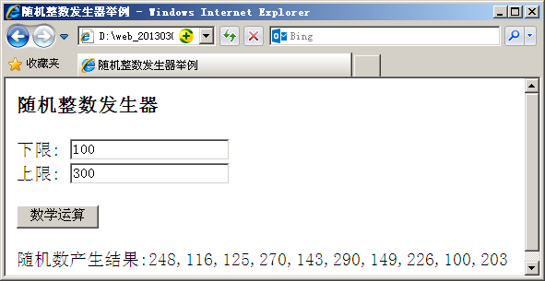
1.3 Math-案例
<body>
<h3 id="h34">随机整数发生器</h3>
<form name="Form1">
下限: <input type="text" name="minN" size="20" value=1><br>
上限: <input type="text" name="maxN" size="20" value=10><br><br>
<input type="button" value="数学运算" onclick="randomTest();">
</form>
<p id="p1">随机产生数据：</p>
</body>
</html>

Slide 18
1.4 Number
(1)按指定进制将数值转换为字符串
toString(radix)
如： var x=10;
var s=x.toString(2) ; //s=1010
var s1=x.toString(8); //s1=12
(2)将Nmber四舍五入为指定小数点的数字
toFixed(n) ： 固定小数点的位数
如： var x=10.24523;
var y=x.toFixed(2); //y=10.25

Slide 19
1.5 String
字符串是JavaScript程序中使用非常普遍的一种类型。
1)两种不同的定义字符串对象的方式
  var s1 = "Welcome to you!";
  var s2 = new String("Welcome to you!");
2) 获取字符串的长度
  每个字符串都有一个length属性来说明该字符串的字符个数，例如：
    var s1 = "Welcome to you!";
    var len = s1.length; // s1.length返回15，也就是s1所指向的字符串中有15个字符

Slide 20
1.5 String
3) charAt()：获取字符串中指定位置的字符
  该方法可以获得一个字符串指定位置上的字符。
  s1=“welcome to you”;var ch = s1. charAt(3);
  4) indexOf(searchvalue,fromindex)：字串查找。
  子字符串，搜索起始位置，方向：从前向后搜索，找到返回具体位置数值，未找到返回-1。
  5)lastIndexOf(searchvalue,fromindex)：字串查找。
  子字符串，搜索起始位置，方向：从后向前搜索，找到返回具体位置数值，未找到返回-1。
6) split():字符串的分割
  split() 方法用于把一个字符串分割成字符串数组。默认按字符分割。

Slide 21
1.5 String
7)其他函数
字符串的显示风格
  big() ：变大些 ； small()：变小些 ；
  fontsize()：字体大小； fontcolor()：字体颜色；
  bold() ：变粗些 ；italics()：斜体；
  sub()：下标 ；up()：下标
  大小写转换
    toLowerCase()：把字符串转换为小写
    toUpperCase()：把字符串转换为大写

Slide 22
1.5 String-案例1
  <!-- edu_14_1_5.html -->
  <html>
  <head><title>邮箱验证举例</title>
  <script type="text/javascript">
  function EmailTest(){
  //获取用户输入的邮箱地址相关信息
  var EmailString=document.form1.Email.value;
  var emailLength=EmailString.length;
  var index1=EmailString.indexOf("@");
  var index2=EmailString.indexOf(".",index1);
  var msg="验证邮箱地址实例:\n\n";
  msg+="邮箱地址:"+EmailString+"\n";
  msg+="验证信息:";
  //返回相关验证信息
  if(index1==-1||index2==-1||index2<=index1+1||index1==0||index2==emailLength-1)
  { msg+="邮箱地址不合法!\n\n“;
  msg+="不能同时满足如下条件:\n";
  msg+="1、邮件地址中同时含有'@'和'.'字符；\n";
  msg+="2、'@'后必须有'.'，且中间至少间隔一个字符；\n"
  msg+="3、'@'不为第一个字符，'.'不为最后一个字符。\n"

Slide 23
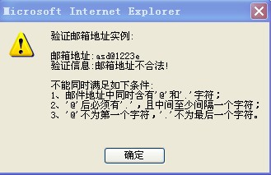
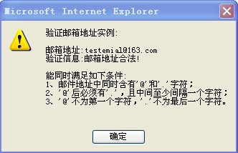
1.5 String-案例1
  }else{
  msg+="邮箱地址合法!\n\n";
  msg+="能同时满足如下条件:\n";
  msg+="1、邮件地址中同时含有'@'和'.'字符；\n";
  msg+="2、'@'后必须有'.'，且中间至少间隔一个字符；\n"
  msg+="3、'@'不为第一个字符，'.'不为最后一个字符。\n"
  }
  alert(msg);
  }
  </script>
  </head>
  <body>
  <br>
  <center>
  <form name="form1">
  邮箱地址:<input type="text" name="Email" value="@">
  <input type=button value=验证邮箱地址 onclick="EmailTest()">
  </form>
  </center>
  </body>
  </html>

Slide 24
1.6 Boolean
    Boolean对象
    var bo=new boolean(value);
    var bo1=boolean(value);
    参数为下列情况时返回true
    1、true、”true”、”false”、”dfaf a”
    参数为下列情况时返回flase
0、null、false、NaN、””、空

Slide 25
大纲
JavaScript常用对象
HTML DOM
BOM

Slide 26
2 HTML DOM
document对象是客户端JavaScript最为常用的对象之一，在浏览器对象模型中，它位于window对象的下一层级。
document对象包含一些简单的属性，提供了有关浏览器中显示文档的相关信息，例如：该文档的URL、字体颜色，修改日期等。
document对象还包含一些引用数组的属性，这些属性可以代表文档中的表单、图象、链接、锚以及applet。
同其他对象一样，document对象还定义了一系列的方法，通过这些方法，可以使JavaScript在解析文档时动态地将HTML文本添加到文档中。

Slide 27
2.1 DOM简介
  DOM（Document Object Model）模型
1.JavaScript可以控制一个html页面中的所有元素
  Document 对象是 Window 对象的一个部分，虽然可通过 window.document 属性来访问，但编程中，可以直接使用document名称来访问页面元素。
2.页面就是按照规则由一系列如<html>、<body>、<form>和<input>等各种标记组成的规范文档
  这些标记之间存在着一定的关系，例如<body>被<html>所包含，而<form>标记又被包含在<body>内，这些页面元素的关系好像倒垂的一棵树一样，而顶端就是<html>。
  下图展示一个DOM（Document Object Model）模型。

Slide 28
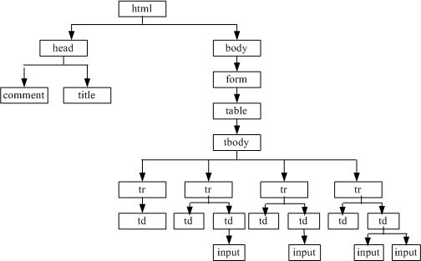
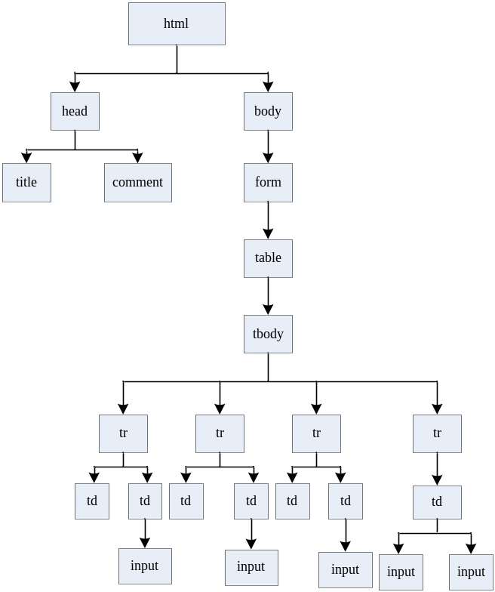
2.2 DOM节点树
根节点：对象
父节点：对象
子节点：对象
HTML文档结构是一棵倒置的树
注：由DOM节点树可以写出相应的HTML代码。

Slide 29
2.3 DOM节点
根据 DOM，HTML 文档中的每个成分都是一个节点。具体的规定如下：
  整个文档是一个文档节点；
  每个 HTML 标签是一个元素节点；
  包含在 HTML 元素中的文本是文本节点；
  每一个 HTML 属性是一个属性节点；
  注释属于注释节点。

Slide 30
2.3 DOM节点
1.根节点：
var root=document.documentElement;
2.子节点：
var aNodeList=root.childNodes; //对象数组
节名（如根节点root）.firstChild、节名（如根节点root）. lastChild可获取一个节点的第一和最后一个子节点。节点有三个属性分别是nodeName、nodeType、nodeValue。
3.父节点：
var parentNode=aNode.parentNode;
4.兄弟节点：
var preNode=aNode.previousSibling;//返回前个节点引用
var nextNode=aNode.nextSibling;//返回后一个节点引用

Slide 31
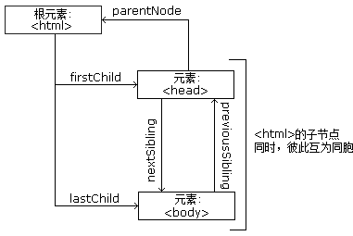
2.3 DOM节点-关系
HTML文档来主要节点：
元素节点 (Element Node ), <html>,<head>、<body>、<h1>、<p>和<ul>等标签都是元素节点。
文本节点(Text Node),文本节点包含在元素节点内，如h1、p、li等节点就可以包含一些文本节点。
属性节点(Attribute Node),属性节点总是被包含在元素节点当中，可以通过元素节点对象调用getAttribute( )方法来获取属性节点。

Slide 32
2.4 DOM节点访问
访问节点的方式很多种，可以通过document对象的方法来访问节点，也可以通过元素节点的属性来访问节点。
通过getElementById( )方法访问节点
  var s=document.getElementById(id);
通过getElementsByName ( )方法访问节点
  var s=document.getElementByName(name);
通过getElementsByTagName ( )方法访问节点
  var s=document.getElementByTagName(tagname);
通过form元素访问节点
  var loginform = document.myform;//myform为form对象的名称
  var username1=loginform.elements[0];//通过elements属性来访问用户名输入框
  var username2=loginform.username;//通过name属性来访问用户名输入框

Slide 33
2.4 DOM节点访问-方法1
1）通过ID访问页面元素
  语法： document.getElementById(id)
  参数： id必选项，为字符串(String)
  返回值：对象或null(无符合条件的对象)
例如：
var userName=document.getElementById("userName").value;
注意：
  最好为需要交互的元素设定一个唯一的id，以便查找；
  getElementById()返回的是一个页面元素的引用.
  元素ID引用时，必须加引号，如“userName”，否则易引起语法错误，缺少对象。

Slide 34
2.4 DOM节点访问-方法2
2) 通过Name访问页面元素
  语法： document.getElementsByName(name)
  参数： name :必选项为字符串(String)
  返回值：数组对象; 如果无符合条件的对象，则返回空数组
例如：
  var userNameInput=document.getElementsByName("userName");
  var userName=userNameInput[0].value;
使用该方法需要注意：
  该方法返回一个数组，引用元素必须通过下标进行；
  如果返回一个长度为0的数组，没有元素；可以通过对象的length属性来判断。

Slide 35
2.4 DOM节点访问-其它方法
3）通过标记名访问页面元素
  语法： document.getElementsByTagName(tagname)
  参数： tagname:必选项为字符串(String)
  返回值：数组对象; 如果无符合条件的对象，则返回空数组
4）获得当前页面所有的Form对象
  语法： document.forms
  参数： 无
  返回值：数组对象; 如果无符合条件的对象(Form对象)，则返回空数组
  例如：var loginform=document.forms[0];
  var username=loginform.elements[0];
  var password=loginform.elements[1];

Slide 36
2.5 DOM应用实例
1.创建和修改节点的方法
方法名 | 说明
createElement(tagname) | 创建标记名为tagname的节点。
createTextNode(text) | 创建包含文本text的文本节点。
createDocumentFragment() | 创建文档碎片。
createAttribute() | 创建属性节点。
createComment(text) | 创建注释节点。
removeChild(node) | 删除一个名为node的子节点。
appendChild(node) | 添加一个名为node的子节点。
insertBefore(nodeB,nodeA) | 在名为nodeA节点前插入一个名为nodeB的节点
replaceChild(nodeB,nodeA) | 用一个名为nodeB节点替换另一个名为nodeA节点
cloneNode(boolean) | 克隆一个节点，它接收一个boolean参数，为true时表示该节点带文字；false表示该节点不带文字

Slide 37
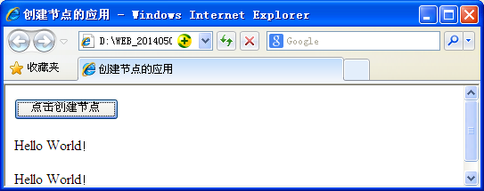
2.5 DOM应用实例-案例1
<!-- edu_14_2_2.html -->
<html>
<head>
<title>创建节点举例</title>
<script type="text/javascript">
function createP(){
var op =document.createElement("p");
var otext = document.createTextNode("Hello World！");
op.appendChild(otext);
document.forms[0].appendChild(op); }
</script>
</head>
<body>
<form name="form1">
<input type="button" value="点击创建节点" onClick="createP()">
</form>
</body>
</html>

Slide 38
2.5 DOM应用实例-案例2
<!-- edu_14_2_3.html -->
<html>
<head>
<title>删除、插入、替换节点举例</title>
<script language="javascript" type="text/javascript">
function operateNode(){
//将页面上的<p>元素删除
var p = document.getElementsByTagName("p")[0];
document.form1.removeChild(p);
//将页面中的<h2>元素更换为<h5>元素并重新设置文本节点内容
var h5 =document.createElement("h5");
var otext = document.createTextNode("web前端开发技术！");
h5.appendChild(otext);
var h2 = document.getElementsByTagName("h2")[0];
document.form1.replaceChild(h5,h2);
//在hdb元素前插入一个<p>元素

Slide 39
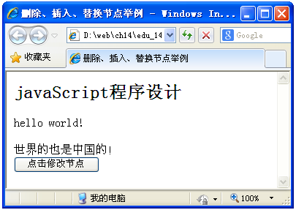
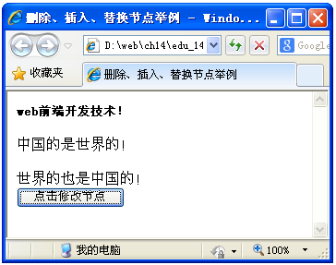
2.5 DOM应用实例-案例2
var op =document.createElement("p");
var otext = document.createTextNode("中国的是世界的！");
op.appendChild(otext);
var hdb = document.getElementsByTagName("hdb")[0];
document.form1.insertBefore(op,hdb);
}
</script>
</head>
<body>
<form name="form1">
<h2>javaScript程序设计</h2>
<p>hello world!</p>
<hdb>世界的也是中国的！</hdb><br>
<input type="button" value="点击修改节点" onClick="operateNode()">
</form>
</body>
</html>

Slide 40
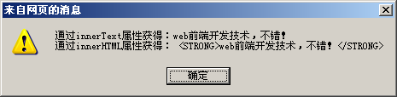
2.5 DOM应用实例-innerText和innerHTML
<!-- edu_14_2_4.html -->
<html>
<head>
<title>innerText、innerHTML举例</title>
<script type="text/javascript">
function textGet() {
var oDiv = document.getElementById("oDiv");
var msg = "通过innerText属性获得：";
msg+=oDiv.innerText;
msg+="\n通过innerHTML属性获得： "
msg+=oDiv.innerHTML;
alert(msg);
}
</script>
</head>
<body onload="textGet()">
<div id="oDiv" >
<strong>web前端开发技术，不错！</strong>
</div>
</body>
</html>

Slide 41
2.5 DOM应用实例-getAttribute( )、setAttribute( )
<!-- edu_14_2_5.html -->
<html>
<head>
<title>获得、设置节点属性</title>
<script type="text/javascript">
function changeColor()
{
var table = document.getElementById("myTable");
var color = table.getAttribute("bgcolor");
table.setAttribute("bgColor","red");
alert("颜色发生改变了！原来的颜色为"+color);
}
</script>
</head>
<body>

Slide 42
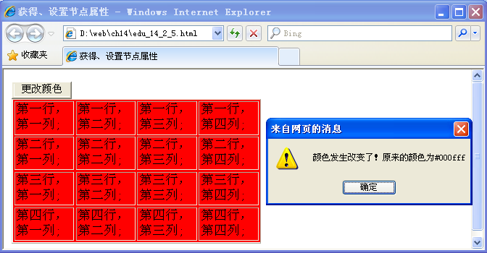
2.5 DOM应用实例-getAttribute( )、setAttribute( )
<input type="button" value="更改颜色" onclick="changeColor()"><br>
<table border="1" bgColor="#000fff" style="width:300px" id="myTable">
<tr>
<td>第一行，第一列;</td>
<td>第一行，第二列;</td>
<td>第一行，第三列;</td>
<td>第一行，第四列;</td>
</tr>
……<!– 省略 -->
<td>第四行，第一列;</td>
<td>第四行，第二列;</td>
<td>第四行，第三列;</td>
<td>第四行，第四列;</td>
</tr>
</table>
</body>
</html>

Slide 43
大纲
JavaScript常用对象
HTML DOM
BOM

Slide 44
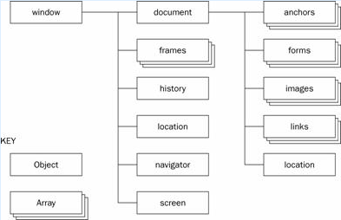
3 BOM
客户端浏览器这些预定义的对象统称为浏览器对象，它们按照某种层次组织起来的模型统称为浏览器对象模型（BOM-Browser Object Model）。浏览器对象模型 (BOM) 使 JavaScript 有能力与浏览器“对话”。
BOM提供了独立于内容而与浏览器窗口进行交互的对象。BOM由一系列相关的对象构成，并且每个对象都提供了很多方法与属性。
浏览器对象的模型图如右边所示。

Slide 45
3.1 window对象
window对象位于浏览器对象模型的顶层，是document、frame、location等其他对象的父类。window对象的常用方法如下表。
方法名 | 说明
open(url,name,features,replace) | 打开新的浏览器窗口或查找一个已命名的窗口。
prompt(“提示信息”，默认值) | 显示可提示用户输入的对话框。
blur() | 把键盘焦点从顶层窗口移开。
close() | 关闭浏览器窗口。
focus() | 把键盘焦点给予一个窗口。
setInterval(code,interval) | 按照指定的周期（以毫秒计）来调用函数或计算表达式。
setTimeout(code,delay) | 在指定的毫秒数后调用函数或计算表达式。
clearInterval(intervalID) | 取消由setInterval()设置的timeout。
clearTimeout(timeoutID) | 取消由setTimeout()方法设置的timeout。

Slide 46
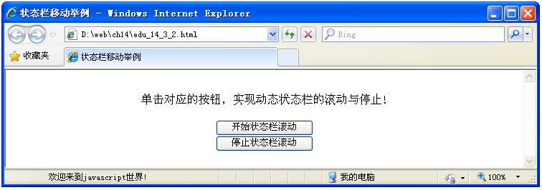
3.1 window对象-案例
<!-- edu_14_3_2.html -->
<html>
<head>
<script type="text/javascript">
var TimerID;
var dir=1;
var str_num=0;
var str="欢迎来到javascript世界!";
//设定动态显示的状态栏信息
function startStatus(){
var str_space="";
str_num=str_num+1*dir;
if(str_num>30 || str_num<0)
{ dir=-1*dir; }

Slide 47
3.1 window对象-案例
for(var i=0;i<str_num;i++)
{ str_space+=" "; }
window.status=str_space+str;
}
</script>
</head>
//状态栏滚动开始
function MyStart(){
TimerID=setInterval("startStatus();",100);}
//状态栏滚动结束，并更新状态栏
function MyStop(){
clearInterval(TimerID);
window.status="状态栏移动结束!"; }
<body >
<p>单击对应的按钮，实现动态状态栏的滚动与停止!</p>
<form name="MyForm">
<input type="button" value="开始状态栏滚动" onclick="MyStart()"><br>
<input type="button" value="停止状态栏滚动" onclick="MyStop()"> <br>
</form>
</body>
</html>

Slide 48
3.2 navigator对象
navigator对象用于获取用户浏览器的相关信息。
navigator对象的属性
属性名 | 说明
appName | 返回浏览器的名称。
appVersion | 返回浏览器的平台和版本信息。
platform | 返回运行浏览器的操作系统平台。
systemLanguage | 返回操作系统使用的默认语言。
userAgent | 返回由客户机发送服务器的user-agent头部的值。
appCodeName | 返回浏览器的代码名。
appName | 返回浏览器的名称。
appVersion | 返回浏览器的平台和版本信息。

Slide 49
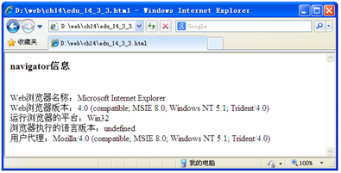
3.2 navigator对象-案例
<!-- edu_14_3_3.html -->
<html>
<head>
<title>navigator对象实例</title>
<script type="text/javascript">
function getInfo(){
document.writeln("<h3>navigator信息</h3><br>");
document.writeln("Web浏览器名称："+navigator.appName+"<br>");
document.writeln("Web浏览器版本："+navigator.appVersion+"<br>");
document.writeln("运行浏览器的平台："+navigator.platform+"<br>");
document.writeln("浏览器执行的语言版本："+navigator.language+"<br>");
document.writeln("用户代理："+navigator.userAgent+"<br>");
}
</script>
</head>
<body onload="getInfo()"></body>
</html>

Slide 50
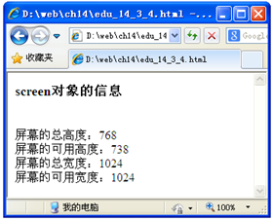
3.3 screen对象
screen对象用于获取用户屏幕设置的相关信息，具有height、width、availHeight、availWidth等属性。
<!-- edu_14_3_4.html -->
<html>
<head><title>screen对象实例</title>
<script type="text/javascript">
function getScreenInfo(){
document.write("<h3>screen对象的信息</h3><br>");
document.write("屏幕的总高度："+screen.height+"<br>");
document.write("屏幕的可用高度："+screen.availHeight+"<br>");
document.write("屏幕的总宽度："+screen.width+"<br>");
document.write("屏幕的可用宽度："+screen.availWidth+"<br>"); }
</script>
</head>
<body onload="getScreenInfo()"></body>
</html>

Slide 51
3.4 history对象
history对象表示窗口的浏览历史，并由window对象的history属性引用该窗口的history对象。
方法名 | 说明
forward() | 加载history列表中的下一个 URL。
back() | 加载history列表中的前一个 URL。
go(number|URL) | 加载history列表中的某个具体页面。URL参数指定要访问的URL，number参数指定要访问的URL在history的URL列表中的位置。
在实际开发中，如下使用history方法：
  history.back() //与单击浏览器后退按钮执行的操作一样
  history.go(-2) //与单击两次浏览器后退按钮执行的操作一样
  history.forward()
  //等价于点击浏览器前进按钮或调用history.go(1)。

Slide 52
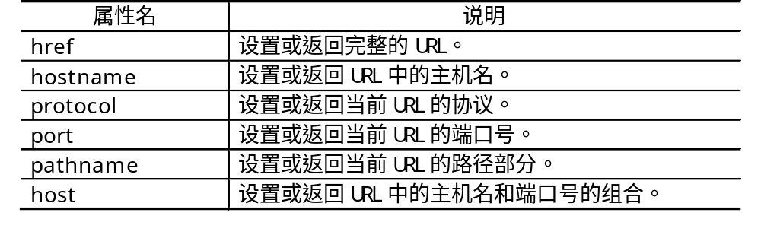
3.5 location对象
location对象用来表示浏览器窗口中加载的当前文档的URL，该对象的属性说明了URL中的各个部分 。
location对象的属性及方法
方法名 | 说明
reload() | 重新加载当前文档。
assign() | 加载新的文档。
replace() | 用新的文档替换当前文档。

Slide 53
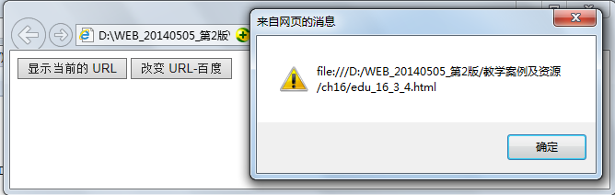
3.5 location对象-案例
<!-- edu_14_3_5.html -->
<!doctype html>
<html lang="en">
<head>
<meta charset="UTF-8">
<script type="text/javascript">
function currLocation(){alert(window.location)}
function newLocation(){window.location="http://www.baidu.cn"}
</script>
</head>
<body>
<input type="button" onclick="currLocation()" value="显示当前的 URL">
<input type="button" onclick="newLocation()" value="改变 URL-百度">
</body>
</html>

Slide 54
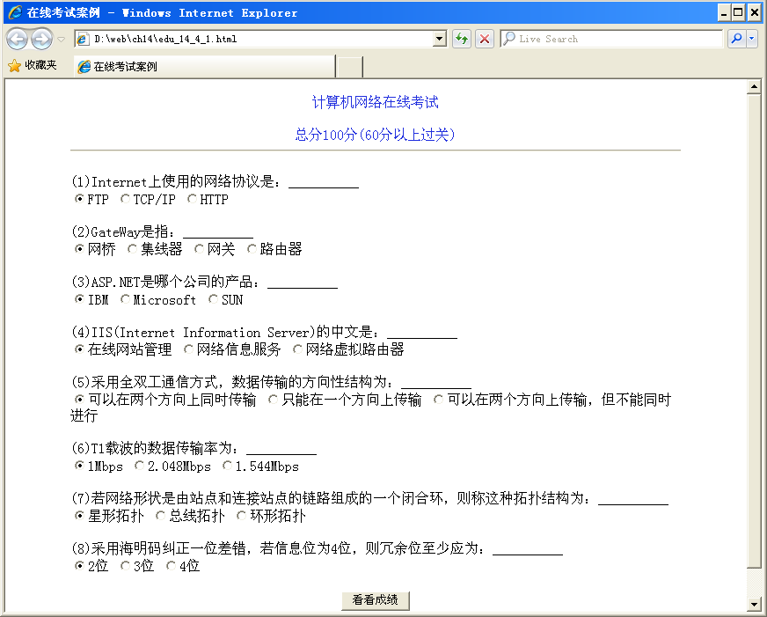
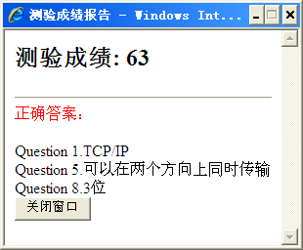
4 综合实例
注：“查看成绩”按钮功能采用window对象的open()方法新建一个窗口，将成绩及正确的答案在该窗口中显示。
设计分析：每题采用1个表单、3个单选钮，用value属性值0(错误)、1（正确）来区分正确答案。

Slide 55
4 综合实例-头部/JS部分代码
<!-- edu_14_4_1.html -->
<html >
<head>
<title>在线考试案例</title>
<script language="JavaScript">
var Total_Question = 8; // 考题的数量
var msg = "";
// 正确答案-保存在数组中
var Answer = new Array(Total_Question);
Answer[0] = "TCP/IP";
Answer[1] = "网关";
Answer[2] = "Microsoft";
Answer[3] = "网络信息服务";
Answer[4] = "可以在两个方向上同时传输";
Answer[5] = "1.544Mbps";
Answer[6] = "环形拓扑";
Answer[7] = "3位";

Slide 56
4 综合实例-JS部分代码
function GetSelectedButton(ButtonGroup) {//获取用户的选择
for (var x=0; x < ButtonGroup.length; x++)
if (ButtonGroup[x].checked)
return x;
return 0;
}
function ReportScore(correct) { //显示最终的考试结果
var SecWin =window.open("","scorewin","scrollbars,width=300,height=220");
var MustHave1 = "<HTML><HEAD><TITLE>测验成绩报告</TITLE></HEAD><BODY>";
var Percent = "<H2>测验成绩: "+Math.round(correct/Total_Question*100)+ "</H2><HR>";
lastscore=Math.round(correct/Total_Question*100);
if (lastscore == "100")
{
msg = MustHave1 +Percent + "<font color='red'>恭喜，全部答对了！</font><p>" + msg + "<input type='button' value='关闭窗口' onclick=javascript:window.close()></BODY></HTML>";
}else{
msg = MustHave1 +Percent + "<font color='red'>正确答案：</font><p>" + msg + "<input type='button' value='关闭窗口' onclick=javascript:window.close()></BODY></HTML>";}

Slide 57
4 综合实例-部分代码
SecWin.document.write(msg); //输出提示信息
msg = ""; //清空信息提示
}
function Score(){
var correct = 0;
var wrong = 0;
for (number=0; number < Total_Question; number++)
{
var form = document.forms[number]; // 循环获取每一个问题
var i = GetSelectedButton(form.q1); //获取问题中的选择项
if (form.q1[i].value == "1") {correct++;} //如果选择1，表示选择正确
else{ wrong++ ; //错误的变量+1
msg += "Question "+(number+1)+"."+Answer[number]+"<BR>";
}
}
ReportScore(correct); //输出最终结果
}
</script>

Slide 58
4 综合实例-主体部分代码
<body>
<table width="85%" border="0" align="center">
<tr><td><form>
<center><font color="#212FDE">计算机网络在线考试</font></center><p>
<center><font color="#212FDE">总分100分(60分以上过关)</font></center><hr><p>
(1)Internet上使用的网络协议是：__________<br>
<input type="radio" name="q1" value="0" checked>FTP
<input type="radio" name="q1" value="1">TCP/IP
<input type="radio" name="q1" value="0">HTTP
<br><br></form>
……
<form><div align="center">
<input type="button" name="Submit" value="看看成绩" onClick="Score()" >
</div></form>
</td></tr>
</table>
</body>
</html>

